Slide 1
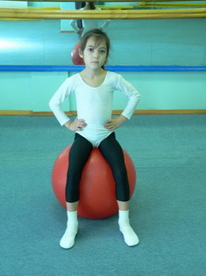
Последовательность работы на большом фитбольном мяче

Slide 2
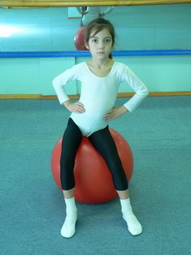
Движение тазом относительно неподвижных плеч
И.п. - сед на мяче – спина прямая, ноги на полу на ширине плеч, угол между корпусом и бедром 90 град., угол между бедром и голенью 90 град.
.
1-2 - таз вправо, давить на мяч;
3-4 - таз влево, давить на мяч
4-8 повторений

Slide 3
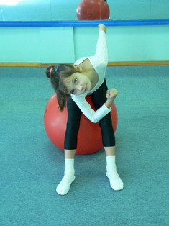
Движения верхне-плечевым поясом
И.п. - сед на мяче.
1-2 - правым локтем к левому колену, одновременно отвести тазом мяч назад;
3-4 - вернуться в и.п.;
4-8 повторений;
5-6 - левым локтем к правому колену, одновременно отвести тазом мяч назад;
7-8 - вернуться в и.п.;
4-8 - повторений.

Slide 4
Шаги на месте
И.п. - сед на мяче - спина прямая, ноги на полу на ширине плеч, угол между корпусом и бедром 90 град., угол между бедром и голенью 90 град.
1-8 - марш на месте, на каждый счет - давление тазом на мяч;
2-4 повторения.

Slide 5
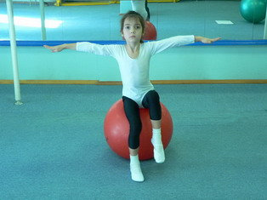
Удержание равновесия в положении сидя
И.п. - сед на мяче - спина прямая, ноги на полу на ширине плеч, угол между корпусом и бедром 90 град., угол между бедром и голенью 90 град., руки в стороны.
1-8 - вытянуть правую ногу вперед и вверх, сохранить равновесие;
9-16 - сгибать и разгибать колено, подтягивая его при сгибании к груди.
1-8 - вытянуть левую ногу вперед и вверх, сохранить равновесие;
9-16 - сгибать и разгибать колено, подтягивая его при сгибании к груди.

Slide 6
Прыжки на мяче
«Ракета»:
1 - руки вверх, ноги врозь (добавить хлопок руками над головой);
2 - прыжком руки к груди, ноги вместе.

Slide 7
Прыжки на мяче с продвижением
И.п. - сед на мяче - спина прямая, ноги на полу на ширине плеч, угол между корпусом и бедром 90 град., угол между бедром и голенью 90 град., правая рука на мяче впереди, левая - на мяче сзади.
1-4 - прыжки на мяче с продвижением вперед. При отрыве таза от мяча левая рука подталкивает мяч вперед, правая ограничивает движение мяча;
5-8 - прыжки вокруг мяча с поворотом на 180 град.;
9-12 - прыжки на мяче с продвижением вперед. При отрыве таза от мяча левая рука подталкивает мяч вперед, правая ограничивает движение мяча;
13-16 - прыжки вокруг мяча с поворотом на 180 град.

Slide 8
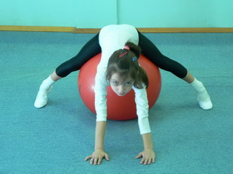
Восстановление дыхания
И.п.- из седа на мяче перейти в положение - ноги врозь, животом на мяче, руки перед мячом на полу, голова вниз.
1-4 - отвести таз назад к полу, откатывая мяч корпусом вниз;
5-8 - зафиксировать растяжку;
9-12 - вернуться в и.п.;
13-16 - покачаться на мяче.
Повторить 4 раза.

